Slide 1
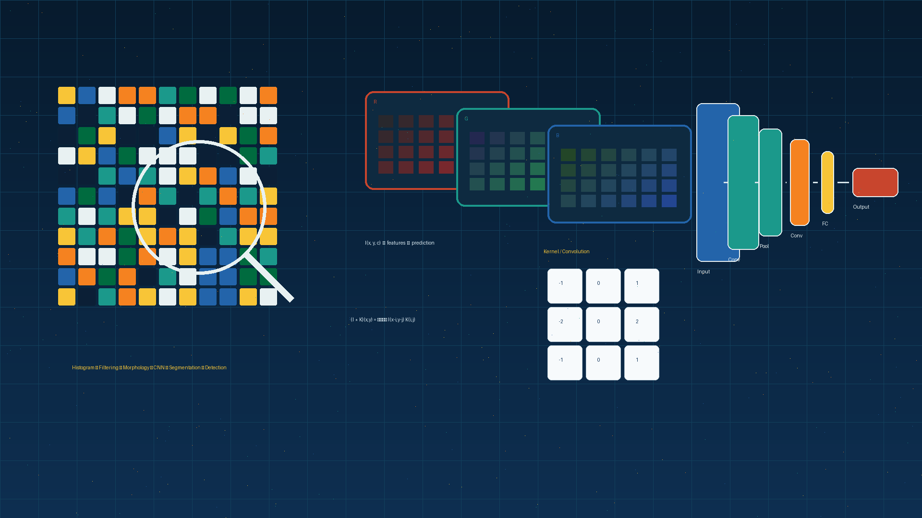

S2 Statistika Terapan | FMIPA Universitas Padjadjaran
Analisis Multivariat
Tingkat Lanjut
Deck pembelajaran profesional berbasis materi HTML mata kuliah
Penulis materi: Dr. Irlandia Ginanjar, M.Si
Program: S2 Statistika Terapan FMIPA UNPAD
Sumber: materi HTML mata kuliah
Multivariat
Terapan
01

Slide 2
S2 Statistika Terapan | FMIPA Universitas Padjadjaran
Mengapa Analisis Multivariat Lanjut Penting?
Peran mata kuliah dalam statistika terapan, komputasi, riset, dan pengambilan keputusan
Materi ini disusun sebagai bahan ajar komprehensif untuk mata kuliah Analisis Multivariat Tingkat Lanjut pada Program Studi S2 Statistika Terapan FMIPA Universitas…
Domain Aplikasi
Menjelaskan fondasi analisis multivariat tingkat lanjut dan bab 2.…
Menerapkan bab 8. integrasi pca/fa pada data dan persoalan terapan
Merancang pengelolaan data dan alur analisis yang dapat direplikasi
Mengevaluasi model melalui asumsi, validasi, dan diagnostik yang…
Kesehatan
Industri
Sosial
Ekonomi
Pemerintahan
Sains data
Materi Analisis Multivariat Lanjut | Sumber…
02

Slide 3
S2 Statistika Terapan | FMIPA Universitas Padjadjaran
Capaian Pembelajaran Mata Kuliah
Empat capaian inti: fondasi, metode, validasi, dan komunikasi ilmiah
Menjelaskan fondasi analisis multivariat tingkat lanjut dan bab 2. distribusi normal secara…
Menerapkan bab 8. integrasi pca/fa pada data dan persoalan terapan
CPMK1
CPMK2
Merancang pengelolaan data dan alur analisis yang dapat direplikasi
Mengevaluasi, menginterpretasi, dan mengomunikasikan hasil analisis secara bertanggung jawab.
CPMK3
CPMK4
Kunci: mahasiswa bergerak dari memahami konsep menjadi menghasilkan keputusan berbasis data yang terukur dan dapat diuji.
Materi Analisis Multivariat Lanjut | Sumber…
03

Slide 4
S2 Statistika Terapan | FMIPA Universitas Padjadjaran
Peta Sub-CPMK dan Pertemuan
Alur 16 pertemuan disusun spiral: fondasi → metode → evaluasi → integrasi
Sub-CPMK
Pertemuan
Kemampuan Akhir
Fokus Pembelajaran
SubCPMK1
1–4
Fondasi & struktur data
Bab 2. Distribusi, Bab 3. Uji Vektor, Bab 4. Sampling, Bab 5. Regresi
SubCPMK2
5–8
Metode inti & desain
Bab 6. Principal, Bab 7. Analisis, Bab 8. Integrasi, Bab 9. Analisis
SubCPMK3
9–12
Pemodelan & evaluasi
Bab 10., Bab 11. Analisis, Bab 12. Integrasi, Bab 13. Analisis
SubCPMK4
13–16
Integrasi & proyek
Bab 14. Biplot dan, Bab 15. Penyusunan, Bab 16. Proyek, Template Laporan
Materi Analisis Multivariat Lanjut | Sumber…
04

Slide 5
S2 Statistika Terapan | FMIPA Universitas Padjadjaran
Workflow Analisis Multivariat Lanjut
Pipeline kerja: dari masalah dan data menuju model, validasi, dan keputusan
Masalah
& tujuan
Audit
& kurasi
Eksplorasi
pola
Model
kandidat
Validasi
hasil
Keputusan
ilmiah
Prinsip kelas: rumuskan masalah → pahami data → pilih metode → uji asumsi → validasi hasil → jelaskan dampak.
Model yang baik bukan hanya akurat, tetapi juga transparan, dapat direplikasi, dan masuk akal dalam konteks masalah.
Materi Analisis Multivariat Lanjut | Sumber…
05

Slide 6
Pertemuan 1–8 | Fondasi, struktur data, metode inti, dan evaluasi tengah
Bagian I
Fondasi & Metode Inti

Slide 7
S2 Statistika Terapan | FMIPA Universitas Padjadjaran
Fondasi dan Struktur Data
Bab 2. Distribusi, Bab 3. Uji Vektor, Bab 4. Sampling, Bab 5. Regresi
Bab 2. Distribusi Normal…
Karakteristik Utama
Bab 2. Distribusi Normal
Bab 3. Uji Vektor
Bab 4. Sampling
Bab 5. Regresi Multivariat
Bab 6. Principal Component
Bab 3. Uji Vektor Rata-rata…
Bab 4. Sampling Multivariat dan…
Peta konsep
Materi Analisis Multivariat Lanjut | Sumber…
07

Slide 8
S2 Statistika Terapan | FMIPA Universitas Padjadjaran
Metode Inti dan Operasi Dasar
Bab 4. Sampling, Bab 5. Regresi, Bab 6. Principal, Bab 7. Analisis, Bab 8. Integrasi, Bab 9.…
Bab 4. Sampling
menjelaskan konsep dan fungsi simple…
Bab 5. Regresi
menjelaskan konsep dan fungsi multivariate…
Bab 6. Principal
menjelaskan konsep dan fungsi eigen…
Bab 7. Analisis
menjelaskan konsep dan fungsi factor…
Bab 8. Integrasi
Pertemuan 7 dan Review UTS SubCPMK3
Bab 9. Analisis
menjelaskan konsep dan fungsi linear…
Prinsip: Bab 5. Regresi Multivariat dengan Respon Ganda
Prinsip: Bab 8. Integrasi PCA/FA dengan Regresi Multivariat
Metode dasar adalah grammar analisis: pahami asumsi dan tujuan sebelum menyusun model yang lebih kompleks.
Materi Analisis Multivariat Lanjut | Sumber…
08

Slide 9
S2 Statistika Terapan | FMIPA Universitas Padjadjaran
Metode Inti dan Estimasi
Formulasi, estimasi, komputasi, diagnostik, dan interpretasi
Prinsip: Bab 7. Analisis Faktor Eksploratori (Exploratory Factor Analysis)
Bab 6. Principal
menjelaskan konsep…
Bab 7. Analisis
menjelaskan konsep…
Bab 8. Integrasi
Pertemuan 7 dan…
Bab 9. Analisis
menjelaskan konsep…
1
0
0
0
1
0
0
0
1
Bab 10. Diskriminan
menjelaskan konsep…
Matriks struktur ilustratif
Catatan: model dipilih karena sesuai dengan struktur data dan tujuan analisis, bukan karena tampak paling kompleks.
Materi Analisis Multivariat Lanjut | Sumber…
09

Slide 10
S2 Statistika Terapan | FMIPA Universitas Padjadjaran
Integrasi Model dan Diagnostik
Alur keputusan dari data, model, diagnostik, revisi, sampai interpretasi
Data
Model I
Diagnostik
Model II
Keputusan
Intuisi pemodelan
Analisis dimulai dari struktur data, dilanjutkan dengan model kandidat, pemeriksaan asumsi, revisi, dan interpretasi substantif.
Prinsip: Data → model → validasi → interpretasi
Materi Analisis Multivariat Lanjut | Sumber…
10

Slide 11
Pertemuan 9–12 | Pemodelan lanjut, komputasi, validasi, dan aplikasi
Bagian II
Pemodelan & Evaluasi

Slide 12
S2 Statistika Terapan | FMIPA Universitas Padjadjaran
Arsitektur Analisis Terintegrasi
Dari data mentah menuju keluaran yang tervalidasi dan dapat dikomunikasikan
Data
input
Pra-
proses
Model
baseline
Model
lanjut
Validasi
Output
Komponen utama
Kualitas data
Representasi
Model kandidat
Validasi
Interpretasi
Risiko analisis
Data leakage
Bias sampel
Asumsi keliru
Validasi lemah
Materi Analisis Multivariat Lanjut | Sumber…
12

Slide 13
S2 Statistika Terapan | FMIPA Universitas Padjadjaran
Pemodelan Lanjut dan Formulasi
Bab 10., Bab 11. Analisis, Bab 12. Integrasi, Bab 13. Analisis, Bab 14. Biplot dan
Prinsip: Bab 10. Diskriminan Nonlinear, QDA, dan Validasi
Bab 10. Diskriminan Nonlinear, QDA, dan…
Bab 11. Analisis Cluster: K-Means dan…
Prinsip: Bab 12. Integrasi Regresi, PCA/FA, Diskriminan
Bab 12. Integrasi Regresi, PCA/FA…
Bab 13. Analisis Korespondensi Sederhana…
Prinsip: Bab 14. Biplot dan Visualisasi Data Multivariat
Bab 14. Biplot dan Visualisasi Data…
Praktikum diarahkan pada eksperimen reproducible: baseline → model lanjut → validasi → interpretasi kesalahan.
Materi Analisis Multivariat Lanjut | Sumber…
13

Slide 14
S2 Statistika Terapan | FMIPA Universitas Padjadjaran
Validasi, Diagnostik, dan Evaluasi
Kualitas analisis dinilai dari data, asumsi, stabilitas, interpretasi, dan dampaknya
Kualitas data
kelengkapan & konsistensi
Asumsi model
struktur & dependensi
Validasi
skema sesuai tujuan
Diagnostik
residual & sensitivitas
Perbandingan
kinerja & kompleksitas
Interpretasi
konteks & keterbatasan
Kinerja = akurasi + stabilitas + interpretabilitas
Bukti kuat = validasi + diagnostik + transparansi
Validasi yang baik memastikan hasil tetap masuk akal, dapat dijelaskan, dan dapat dipertanggungjawabkan pada data baru.
Materi Analisis Multivariat Lanjut | Sumber…
14

Slide 15
S2 Statistika Terapan | FMIPA Universitas Padjadjaran
Aplikasi Lanjut dan Studi Kasus
Menerjemahkan teori, data, metode, dan evaluasi menjadi solusi terapan
Bab 11. Analisis Cluster: K-Means dan…
Bab 12. Integrasi Regresi, PCA/FA…
Kasus A
data nyata
Kasus B
hasil model
Bab 13. Analisis Korespondensi…
Bab 14. Biplot dan Visualisasi Data…
Bab 15. Penyusunan Laporan Ilmiah dan…
Bab 16. Proyek Akhir, Dashboard…
Aplikasi lanjut menuntut definisi masalah yang jelas, data yang layak, metode yang tepat, validasi yang kuat, dan komunikasi yang…
Materi Analisis Multivariat Lanjut | Sumber…
15

Slide 16
Pertemuan 13–16 | Integrasi, riset, reproducibility, presentasi, dan proyek akhir
Bagian III
Riset, Reproducibility & Project

Slide 17
S2 Statistika Terapan | FMIPA Universitas Padjadjaran
Riset, Reproducibility, dan Proposal
Kontribusi ilmiah tumbuh dari masalah, bukti, metode, validasi, dan dampak
Rumusan masalah
Peta literatur
Kontribusi
Data & desain
pertanyaan yang jelas
metode dan kelemahan studi
nilai tambah yang dapat diuji
sumber, unit, dan kualitas
Validasi eksternal
Explainability
Reproducibility
Etika & governance
uji generalisasi hasil
mengapa hasil bekerja/gagal
kode, seed, dan environment
privasi, akses, dan dampak
Struktur proyek: masalah → data → metode → asumsi → validasi → hasil → keterbatasan → rekomendasi → dampak.
Materi Analisis Multivariat Lanjut | Sumber…
17

Slide 18
S2 Statistika Terapan | FMIPA Universitas Padjadjaran
Penilaian dan Ide Proyek Akhir
Bobot penilaian menggabungkan konsep, implementasi, validasi, komunikasi, dan riset
Partisipasi, diskusi, kehadiran
10%
Bab 12. Integrasi Regresi, PCA/FA…
Bab 13. Analisis Korespondensi…
Kuis reflektif
10%
Tugas konsep dan praktikum
10%
Bab 14. Biplot dan Visualisasi…
Bab 15. Penyusunan Laporan Ilmiah…
Presentasi hasil analisis
10%
Bab 16. Proyek Akhir, Dashboard…
Template Laporan Ilmiah Mahasiswa
UTS berbasis kasus
10%
Laporan/proyek analisis
20%
Proposal riset dan presentasi
20%
UAS proyek akhir
10%
Rubrik proyek: relevansi 20%, metodologi 25%, evaluasi 20%, interpretasi 15%, reproducibility 10%, komunikasi 10%.
Materi Analisis Multivariat Lanjut | Sumber…
18

Slide 19
S2 Statistika Terapan | FMIPA Universitas Padjadjaran
Matriks Pemilihan Metode
Menautkan karakteristik masalah dengan pendekatan dan strategi evaluasi
Fondasi masalah
Bab 2. Distribusi Normal…
Struktur data
Bab 3. Uji Vektor…
Metode inti
Bab 6. Principal…
Evaluasi tengah
Bab 9. Analisis…
Pemodelan lanjut
Bab 11. Analisis Cluster…
Integrasi & proyek
Bab 16. Proyek Akhir…
Pilihan metode = tujuan + struktur data + asumsi
Keputusan model = validasi + interpretasi + dampak
Metode terbaik adalah metode yang menjawab masalah secara sahih, transparan, stabil, dan proporsional.
Materi Analisis Multivariat Lanjut | Sumber…
19

Slide 20
S2 Statistika Terapan | FMIPA Universitas Padjadjaran
Pertanyaan Diskusi Kelas
Menguji penalaran mahasiswa terhadap asumsi, data, model, validasi, dan dampak
Q1 · Asumsi apa yang
Q2 · Bagaimana…
Q3 · Kapan hasil…
Q4 · Bagaimana…
Asumsi apa yang paling krusial…
Bagaimana memilih antara bab…
Kapan hasil model dianggap…
Bagaimana mendeteksi bias…
Q5 · Bagaimana…
Q6 · Apa risiko bias
Q7 · Asumsi apa yang
Q8 · Bagaimana…
Bagaimana menyampaikan…
Apa risiko bias dan kegagalan…
Asumsi apa yang paling…
Bagaimana membandingkan dua…
Diskusi kuat = asumsi eksplisit → bukti relevan → perbandingan adil → keterbatasan jujur → rekomendasi proporsional.
Materi Analisis Multivariat Lanjut | Sumber…
20

Slide 21
Analisis Multivariat Lanjut
AI mempercepat proses,
penalaran tetap memimpin
Analisis Multivariat Tingkat Lanjut memadukan teori, data, komputasi, validasi, dan komunikasi. AI mempercepat eksplorasi dan pemeriksaan awal; mahasiswa tetap memverifikasi asumsi, kode, hasil numerik, ketidakpastian, sumber, dan dampak sebelum mengambil keputusan.
21
Notes:
[Sources]
- RPS mata kuliah Revisi AI 2026, Program Studi S2 Statistika Terapan FMIPA Universitas Padjadjaran.
[/Sources]
Penutup: CPL tetap. AI adalah akselerator ketercapaian CPMK/Sub-CPMK, bukan pengganti penalaran statistika. Tekankan kewajiban prompt log ringkas, sumber, kode/notebook reproducible, validasi, dan audit trail.

